Slide 1

KiCAD 사용법
디바이스사업부 회로팀

Slide 2
프로그램 설치
http://www.kicad.org/download/ 에서 자신의 OS에 맞는 파일을 다운로드 함.
최신버전(7.0.5)을 다운로드

Slide 3
Git 설치
KiCAD Library는 Git을 통하여 관리
https://git-scm.com/downloads 에서 최신 버전 설치

Slide 4
TortoiseGit 설치
윈도우에서 Git 사용을 편리하게 하기 위해 Tortoisegit 설치
https://tortoisegit.org/download/ 에서 최신 버전 설치

Slide 5
<참고> Git 이란
파일의 생성, 변경, 삭제 등의 모든 작업을 형상화하여 협업 및 버전 관리, 유지보수가 용이하도록 만든 툴
여러 장치에 각각의 저장소 공간을 만들어 자신이 작업한 파일에 대하여 변경 내용을 작성하고, 배포
구글 등 대부분의 소프트웨어 업체에서 사용
현재는 소프트웨어 뿐만 아니라 디자인, 회로 등 협업 및 버전관리가 필요한 모든 영역에서 사용함.

Slide 6
KiCAD Library 관리
기본 Library가 1만4천개 정도로 매우 많은 데이터가 저장되어 있음.
3rd Party Library 가 계속 업데이트 되고 있음. (digikey, sparkfun 등)
Library는 계속 업데이트가 수시로 되고 있으므로 계속 다운받아서 설치하는 번거로움을 덜기 위해서는 Git 으로 관리 필요

Slide 7
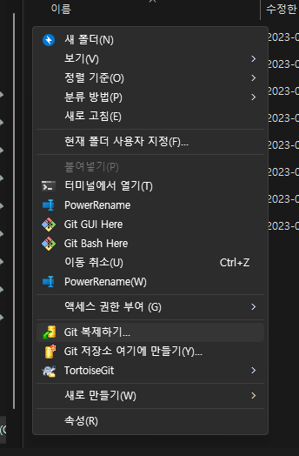
KiCAD Library를 Git으로 Clone(복제)방법
저장소 폴더 생성. (ex. C:\repositories\KICAD_LIB )
폴더에 들어가서 폴더 내 빈 화면 아무 곳에서 오른쪽 마우스 클릭 후 Git 복제하기(Clone) 선택
URL 창이 나타나면
아래 주소를 입력
https://github.com/sparkfun/SparkFun-KiCad-Libraries
<팁> 미리 주소를 복사해 놓으면 자동으로 URL에 입력됨.

Slide 8
KiCAD Library 주소 리스트
KiCAD Library 주소 리스트
https://github.com/sparkfun/SparkFun-KiCad-Libraries
https://github.com/digikey/digikey-kicad-library/
https://gitlab.com/kicad/libraries/kicad-footprints
https://gitlab.com/kicad/libraries/kicad-packages3D
https://gitlab.com/kicad/libraries/kicad-symbols
https://gitlab.com/kicad/libraries/kicad-templates
https://github.com/yazanamu/ctb-kicad-libraries

Slide 9
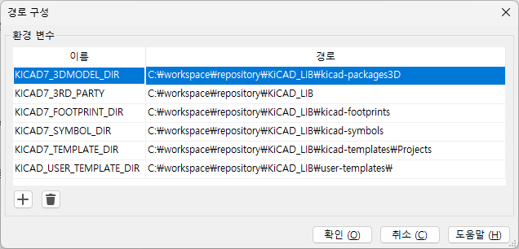
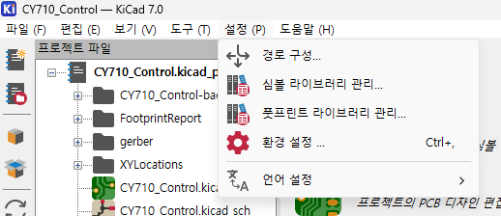
KiCAD 경로구성 설정
KiCAD 첫 화면에서 설정 -> 경로 구성을 선택
저장소가 설정된 폴더가 C:\repositories\KICAD_LIB(=XX) 이라고 하면 오른쪽과 같이 설정하면 됨(XX는 폴더명)
KICAD7_3DMODEL_DIR | XX\kicad-packages3D
KICAD7_3RD_PARTY | XX
KICAD7_FOOTPRINT_DIR | XX\kicad-footprints
KICAD7_SYMBOL_DIR | XX\kicad-symbols
KICAD7_TEMPLATE_DIR | XX\kicad-templates\Projects

